Slide 1

Sprawozdanie z działalności
Wójta Gminy Książki za okres
27.11.2019 r. - 30.12.2019 r.
Krzysztof Zieliński

Slide 2
03.12.2019 r.
- Komisje wspólne w sprawie budżetu gminy na 2020r.
- Jubileusz PCK
05.12.2019 r.
spotkanie w Toruniu w sprawie remontu GOK etap II

Slide 3
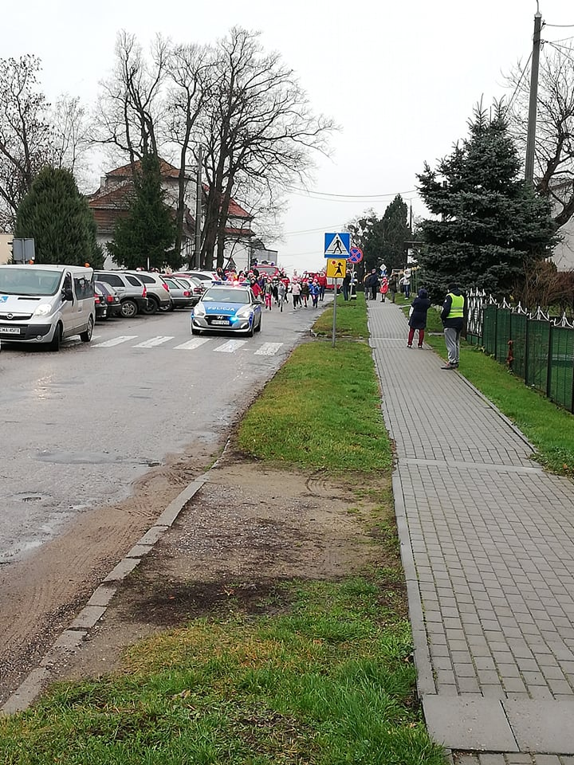
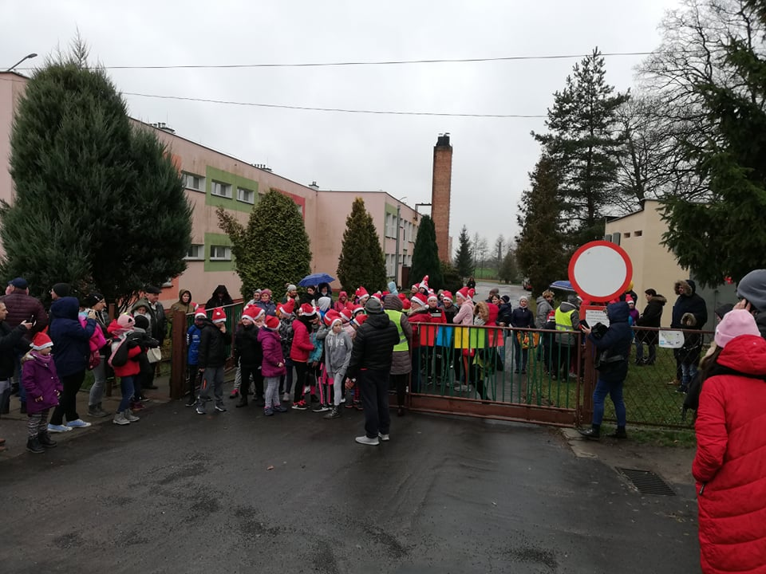
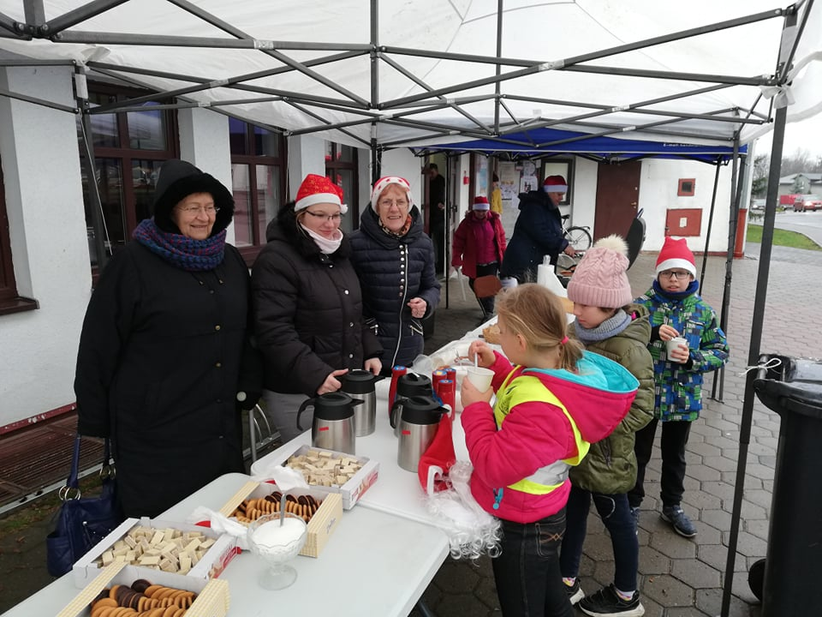
7.12.2019 r.
Mikołajki 2019
09.12.2019 r.
- Spotkanie z Zakładem Usług Wodnych Ostrowite;
- Spotkanie z G. Banaś – powrót do macierzy.

Slide 4
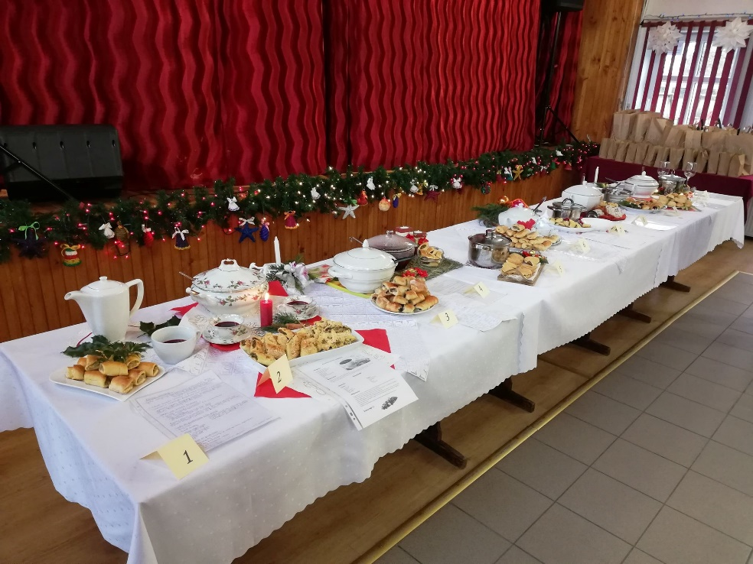
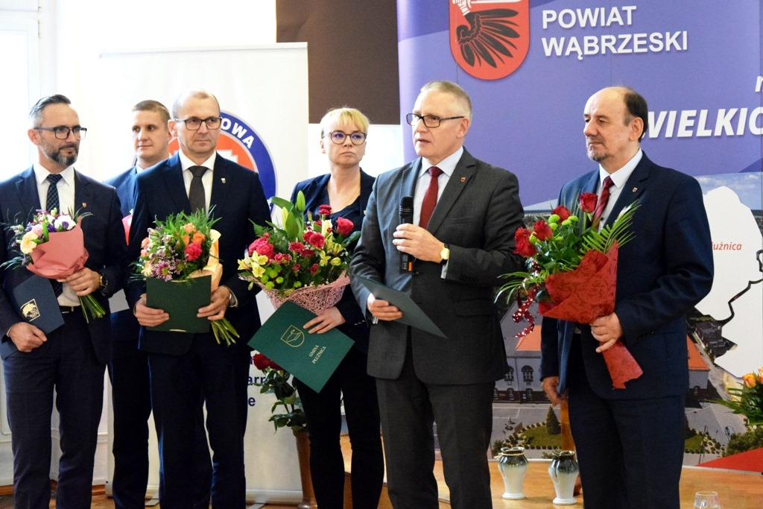
10.12.2019 r.
Rozstrzygnięcie konkursu kulinarnego;
- 100 lecie inspekcji sanitarnej

Slide 5
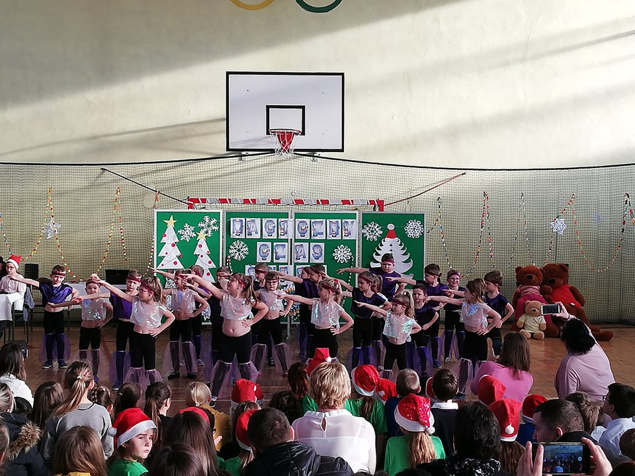

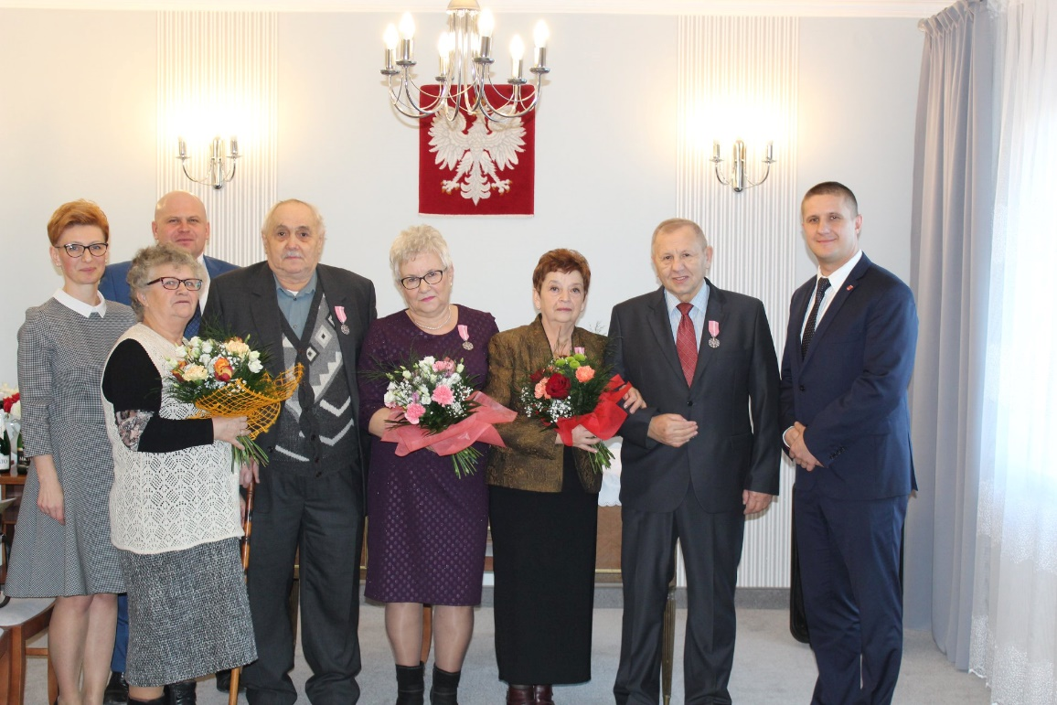
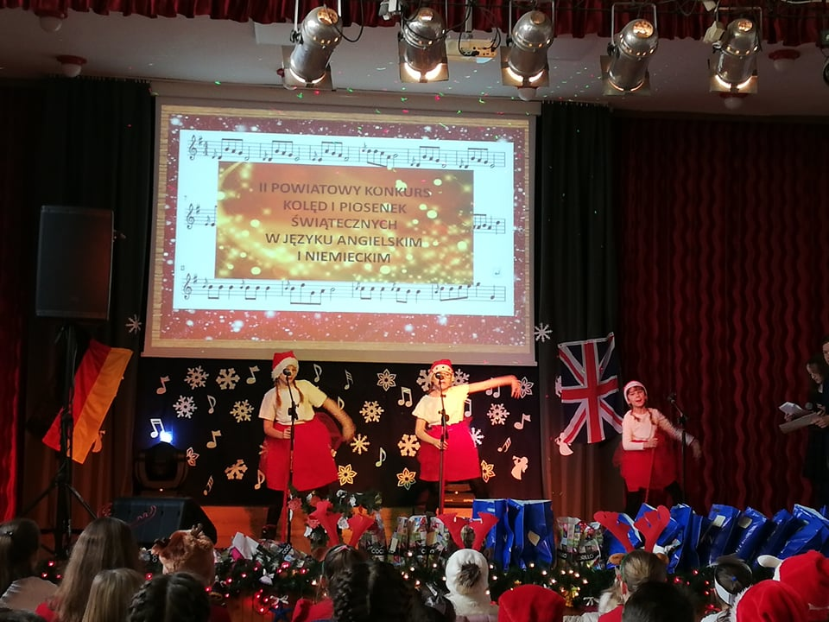
11.12.2019r.
Festyn świąteczny szkoła
- 50- lecie ślubu
12.12.2019 r.
Konkurs piosenek i kolęd śpiewany w języku angielskim
i niemieckim

Slide 6
13.12.2019 r.
-Zakończenie projektu Działaj Lokalnie w GOK.
18.12.2019 r.
Spotkanie opłatkowe dla samotnych;
Spotkanie opłatkowe powiatowe.
20.12.2019 r.
- Wigilia koło Caritas i koło patriotyczne;
Czytanie przedszkolakom bajki;
Spotkanie opłatkowe z pracownikami

Slide 7
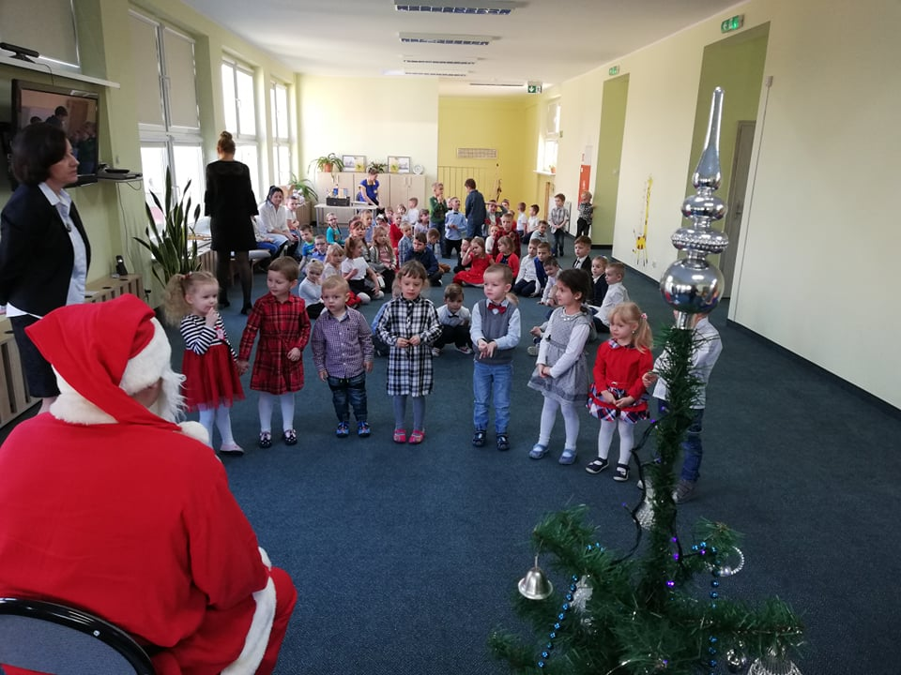
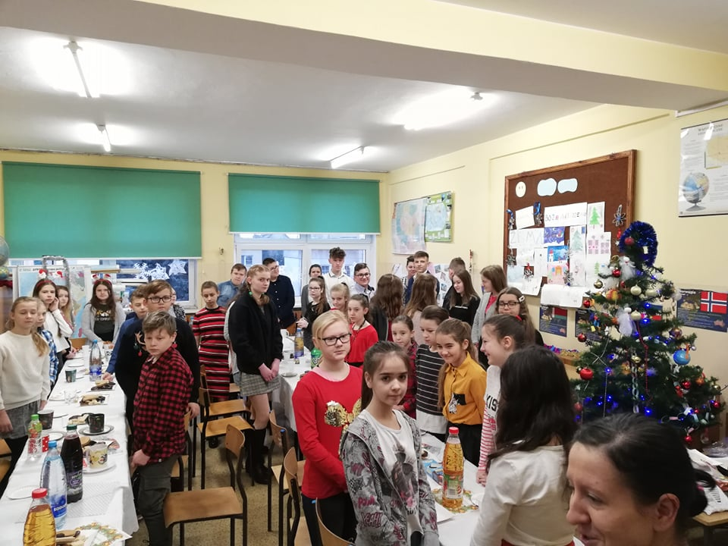
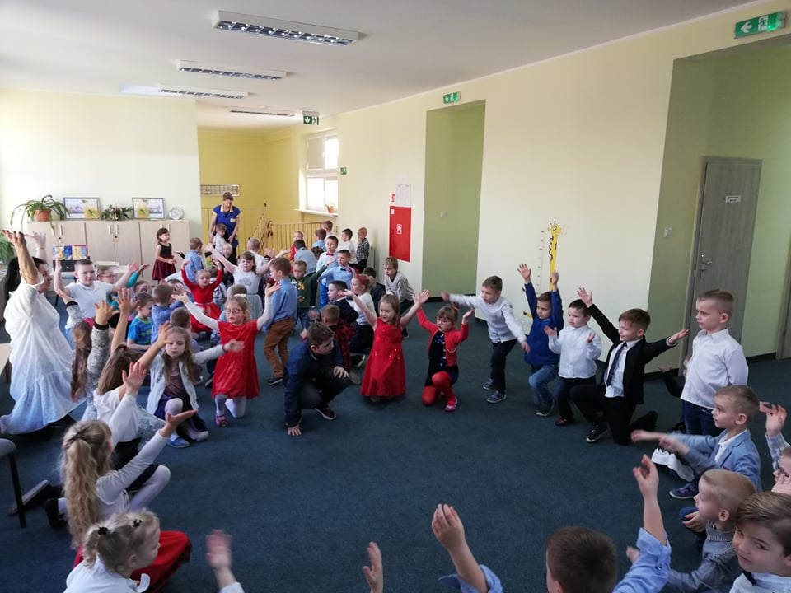
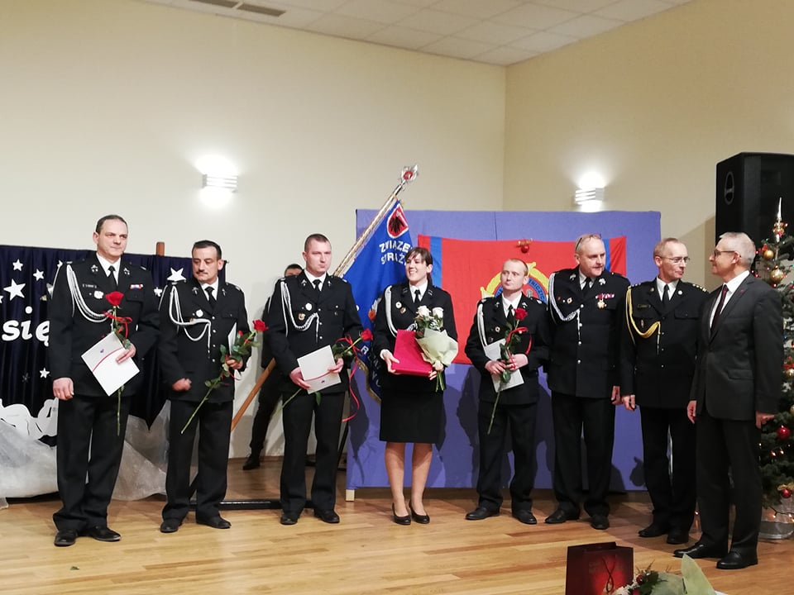
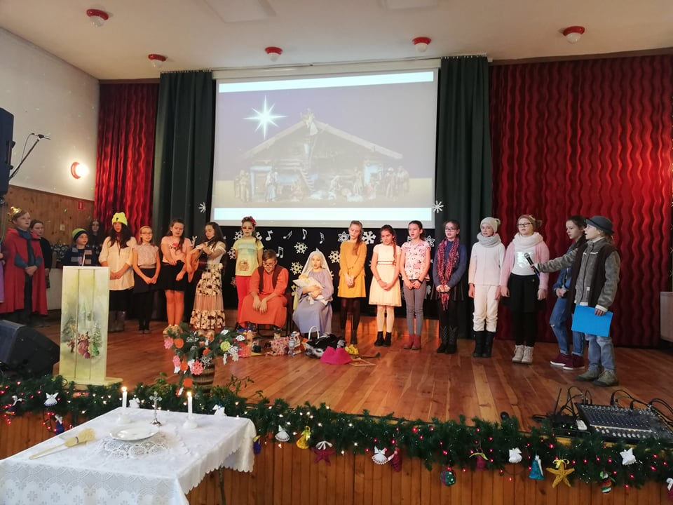

Slide 8
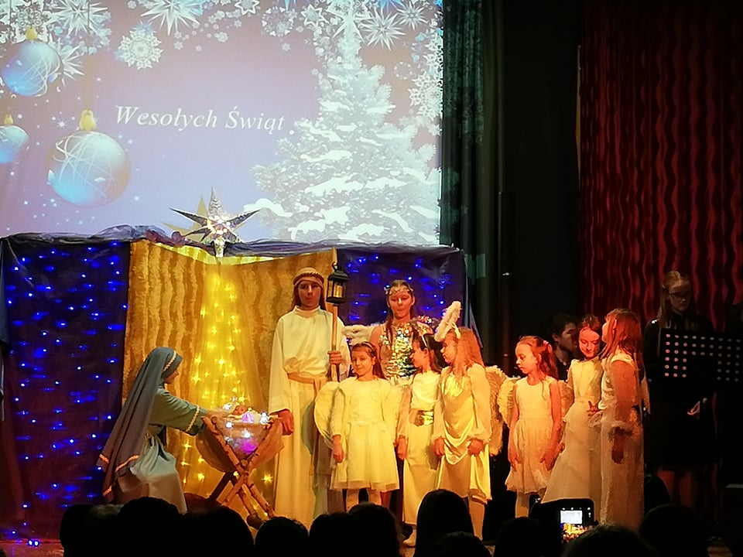
22.12.2019 r.
-jasełka GOK
30.12.2019 r.
Komisje wspólne
Zmiany do budżetu wprowadziłem – 4 razy

Slide 9
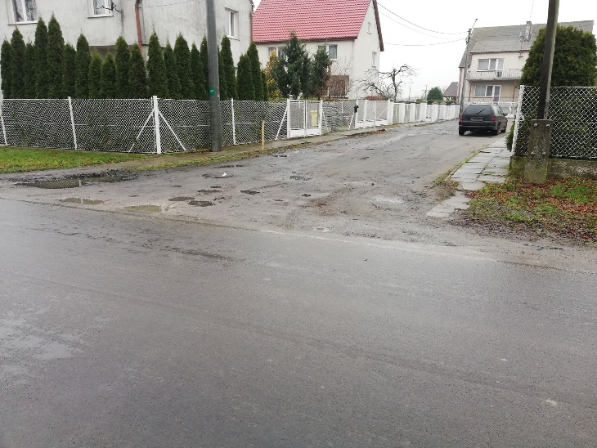
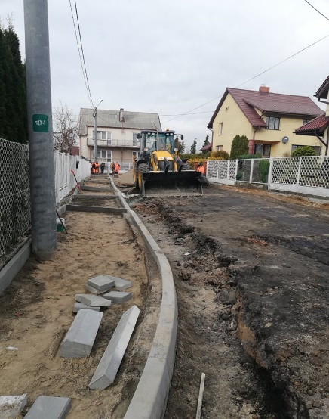
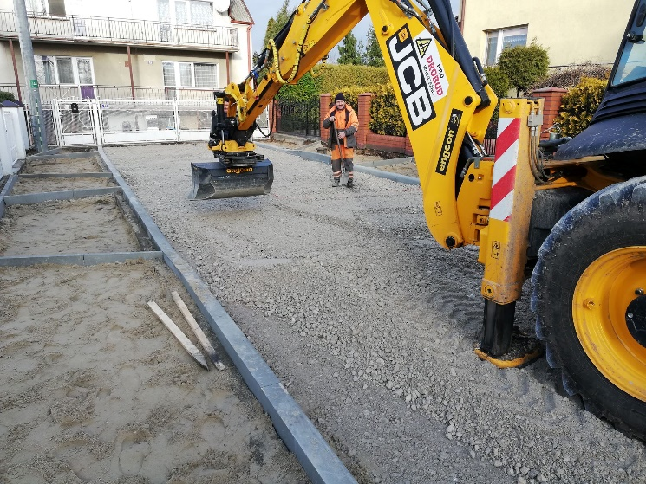
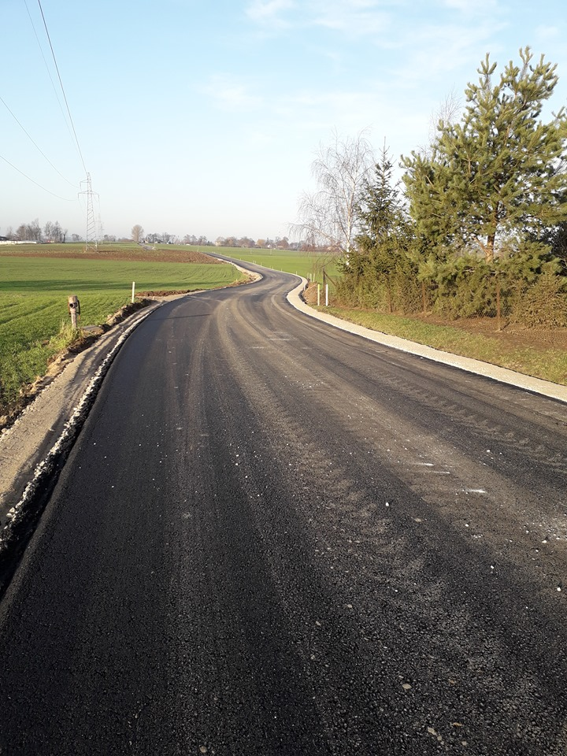
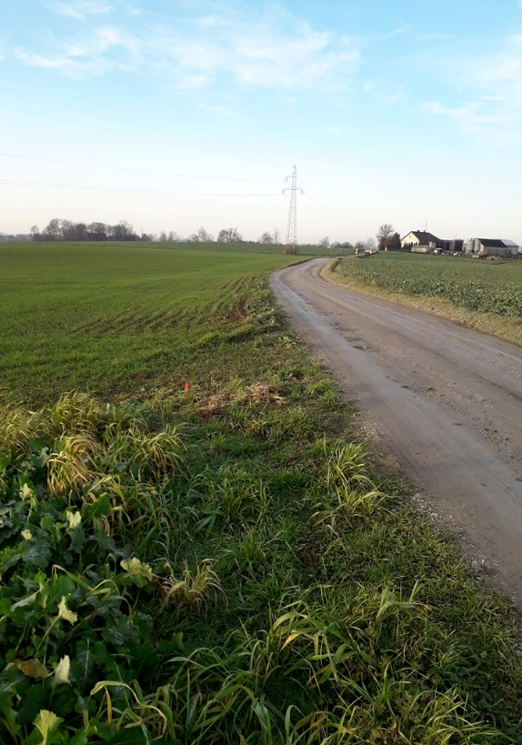
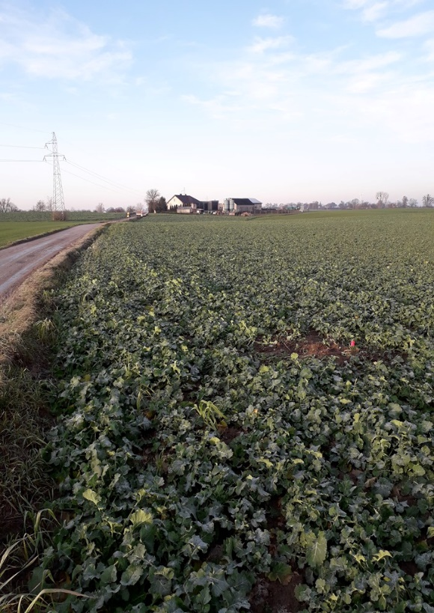

Slide 10
Dofinansowanie z ARiMR do płyt obornikowych, silosów, zbiorników na gnojowicę do 50% dofinansowania

Slide 11

Budżet Gminy Książki
Porównanie lat 2018, 2019, 2020

Slide 13
Zadania inwestycyjne
- Zakup wodomierzy etap III;
- Dotacja dla starostwa na przebudowę drogi ul. Szkolna - Główna;
- Przebudowa drogi Blizno, Osieczek, Blizienko, Zaskocz-Jaworze;
- Centrum Aktywnego wypoczynku w Gminie Książki;
- Odnawialne źródła energii w Gminie Książki;

Slide 14
- Utworzenie Międzypokoleniowego Parku Przyrodniczo-Edukacyjnego w Książkach;
- Utwardzenie placu targowego w Książkach;
- Remont 1 klasy w szkole podstawowej;
- Zakup książek do biblioteki szkolnej.
Łączny koszt inwestycji 6 568 503,00zł

Slide 15
Fundusz sołecki na 2019 r.
211.094,48 zł
Organizacje pozarządowe będą mogły liczyć na
40 000,00 zł

Slide 16
Dziękuję za uwagę.
Krzysztof Zieliński
Urząd Gminy w Książkach ul. Bankowa 4
87-222 Książki e-mail: wojt@gminaksiazki.pl tel. 667-924-100

